Slide 1


PROYECTO DE ELECTRIFICACIÓN PARA NAVE INDUSTRIAL DESTINADA A ALMACENAMIENTO Y REPARACIÓN DE ELECTRODOMÉSTICOS DE LA HOSTELERÍA
TUTOR: DON FRANCISCO RODRÍGUEZ BENITO
ALUMNO: VÍCTOR GISBERT PARREÑO
TITULACIÓN: GRADO EN INGENIERÍA ELÉCTRICA

Slide 2
ÍNDICE
OBJETO DEL PROYECTO Y CARACTERÍSTICAS DE LA NAVE.
CARACTERÍSTICAS DE LA INSTALACIÓN DE ILUMINACIÓN.
CARACTERÍSTICAS DE LA INSTALACIÓN DE BAJA TENSIÓN.
CUADROS Y SUBCUADROS.
ESQUEMAS UNIFILARES.
PRESUPUESTO.

Slide 3
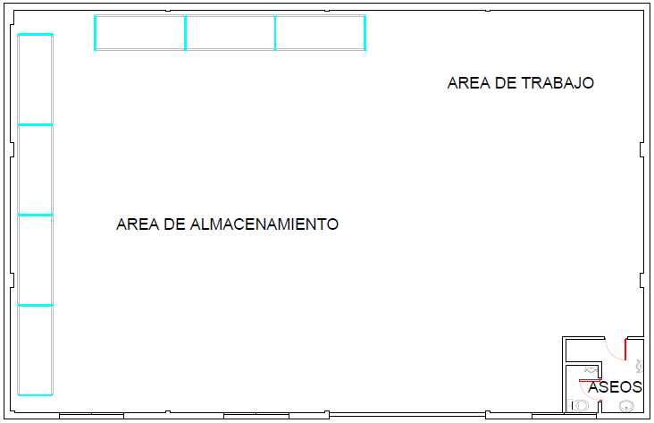
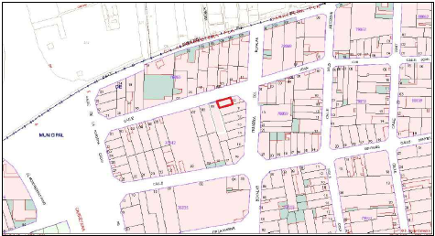
OBJETO DEL PROYECTO Y CARACTERÍSTICAS DE LA NAVE
El objeto del siguiente proyecto es definir las características técnicas, de ejecución y económicas que reunirá la instalación eléctrica en baja tensión de la presente nave industrial
La actividad de la nave industrial es almacenamiento y reparación de maquinaria de la hostelería.
Superficie total: 260 m2
Potencia instalada: 55.588 W

Slide 4
ÍNDICE
OBJETO DEL PROYECTO Y CARACTERÍSTICAS DE LA NAVE.
CARACTERÍSTICAS DE LA INSTALACIÓN DE ILUMINACIÓN.
CARACTERÍSTICAS DE LA INSTALACIÓN DE BAJA TENSIÓN.
CUADROS Y SUBCUADROS.
ESQUEMAS UNIFILARES .
PRESUPUESTO.

Slide 5
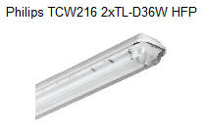
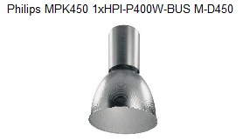

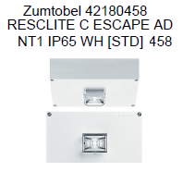
CARACTERÍSTICAS DE LA INSTALACIÓN DE ILUMINACIÓN
LUMINARIAS UTILIZADAS:
- Área de almacenamiento: Pantalla estanca 2x36 W
- Área de trabajo: Luminaria colgante 400 W
- Aseos: Luminaria downlight 18 W
- Vía evacuación: Luminaria de emergencia 4 W

Slide 6
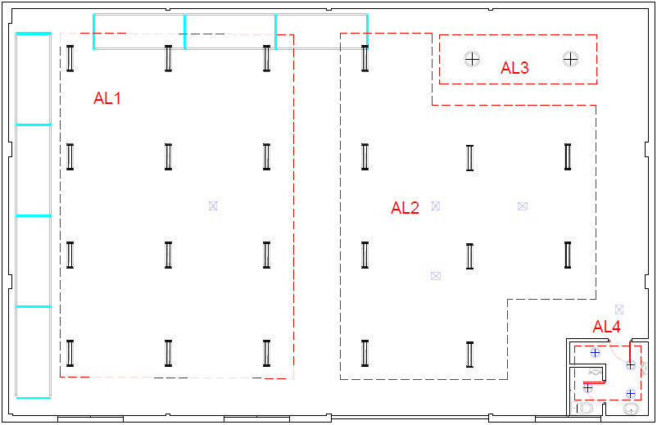
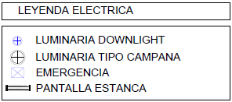
CARACTERÍSTICAS DE LA INSTALACIÓN DE ILUMINACIÓN
Distribución de la iluminación

Slide 7
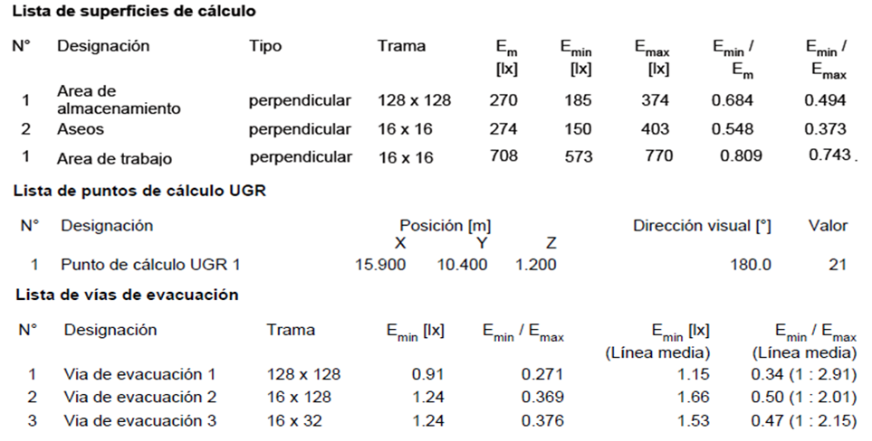
CARACTERÍSTICAS DE LA INSTALACIÓN DE ILUMINACIÓN
Resumen resultados luminotécnicos

Slide 8
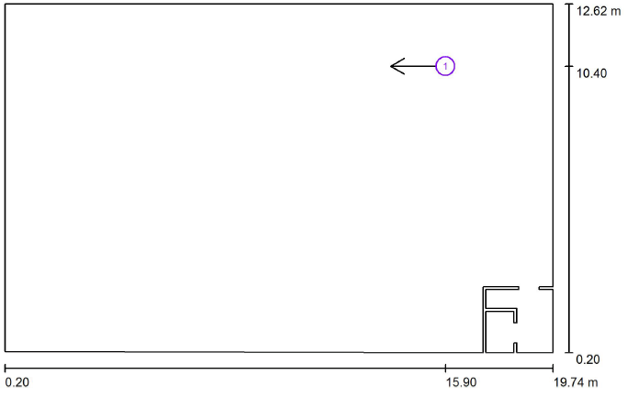
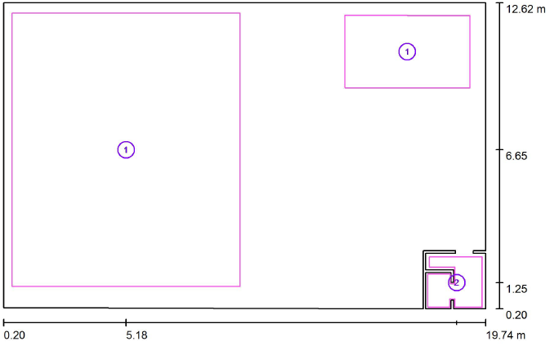
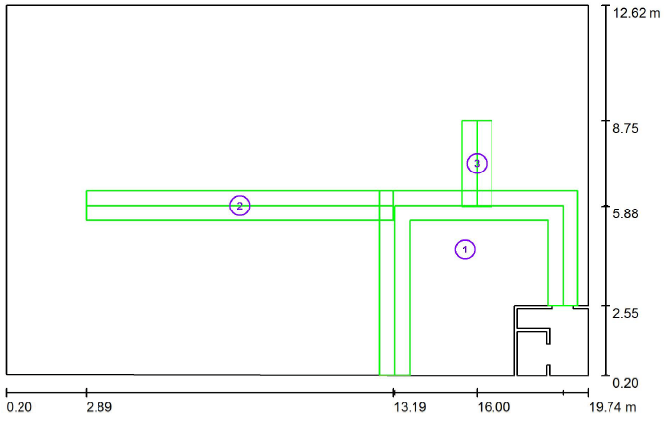
CARACTERÍSTICAS DE LA INSTALACIÓN DE ILUMINACIÓN
Resumen resultados luminotécnicos Observador UGR
Superficies de cálculo
Vías de evacuación

Slide 9
ÍNDICE
OBJETO DEL PROYECTO Y CARACTERÍSTICAS DE LA NAVE.
CARACTERÍSTICAS DE LA INSTALACIÓN DE ILUMINACIÓN.
CARACTERÍSTICAS DE LA INSTALACIÓN DE BAJA TENSIÓN.
CUADROS Y SUBCUADROS.
ESQUEMAS UNIFILARES .
PRESUPUESTO.

Slide 10
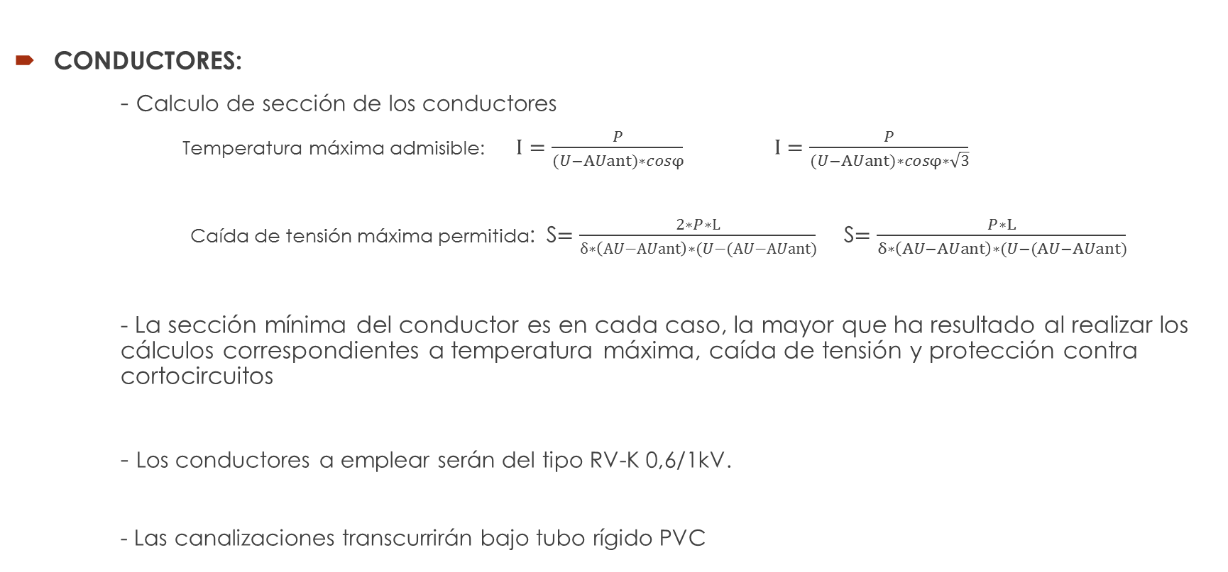
CARACTERÍSTICAS DE LA INSTALACIÓN DE BAJA TENSIÓN
CONDUCTORES:
- Calculo de sección de los conductores
Temperatura máxima admisible: $I=\frac{P}{(U−AUant)∗cosφ} I=\frac{P}{(U−AUant)∗cosφ∗\sqrt{3}}$
Caída de tensión máxima permitida: S$=\frac{2∗P∗L}{δ∗\left(AU−AUant\right)∗(U−(AU−AUant)}$ S$=\frac{P∗L}{δ∗\left(AU−AUant\right)∗(U−(AU−AUant)}$
- La sección mínima del conductor es en cada caso, la mayor que ha resultado al realizar los cálculos correspondientes a temperatura máxima, caída de tensión y protección contra cortocircuitos
- Los conductores a emplear serán del tipo RV-K 0,6/1kV.
- Las canalizaciones transcurrirán bajo tubo rígido PVC

Slide 11
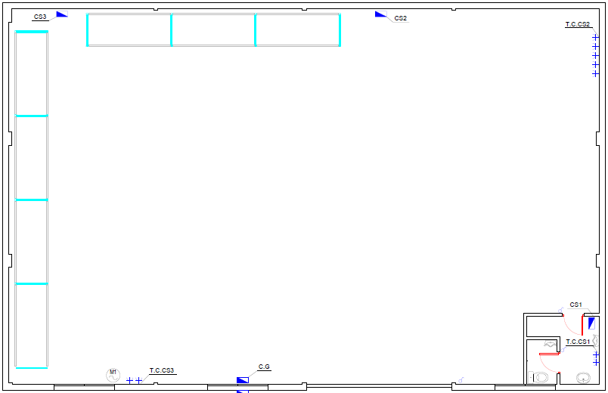
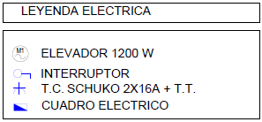
CARACTERÍSTICAS DE LA INSTALACIÓN DE BAJA TENSIÓN
Distribución de la instalación de baja tensión

Slide 12
ÍNDICE
OBJETO DEL PROYECTO Y CARACTERÍSTICAS DE LA NAVE.
CARACTERÍSTICAS DE LA INSTALACIÓN DE ILUMINACIÓN.
CARACTERÍSTICAS DE LA INSTALACIÓN DE BAJA TENSIÓN.
CUADROS Y SUBCUADROS.
ESQUEMAS UNIFILARES .
PRESUPUESTO.

Slide 13
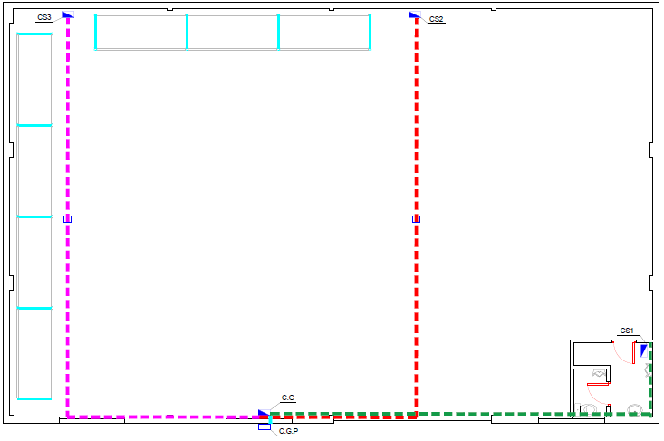
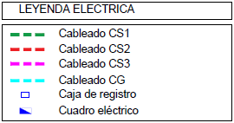
CUADROS Y SUBCUADROS
Distribución y canalización de los cuadros:

Slide 14

CUADROS Y SUBCUADROS
Calculo de interruptores diferenciales:
Intensidad nominal:
Ib < In < Iz I2 < 1,45 x In
Formulas utilizadas:
Donde:
I_{cc} = Intensidad de cortocircuito en amperios.
U_{n} = Tensión nominal en voltios.
Z_{T} = Impedancia total del circuito.
R_{t} = Resistencia de cortocircuito
X_{t} = Inductancia de cortocircuito

Slide 15
CUADROS Y SUBCUADROS
Calculo de interruptores diferenciales:
El calibre del interruptor diferencial debe ser igual o superior al calibre del dispositivo de protección situado aguas arriba.
Se instalan interruptores diferenciales con una sensibilidad de 30mA según normativa como medida de seguridad para proteger las personas frente a contactos directos e indirectos.

Slide 16
ÍNDICE
OBJETO DEL PROYECTO Y CARACTERÍSTICAS DE LA NAVE.
CARACTERÍSTICAS DE LA INSTALACIÓN DE ILUMINACIÓN.
CARACTERÍSTICAS DE LA INSTALACIÓN DE BAJA TENSIÓN.
CUADROS Y SUBCUADROS.
ESQUEMAS UNIFILARES .
PRESUPUESTO.

Slide 17
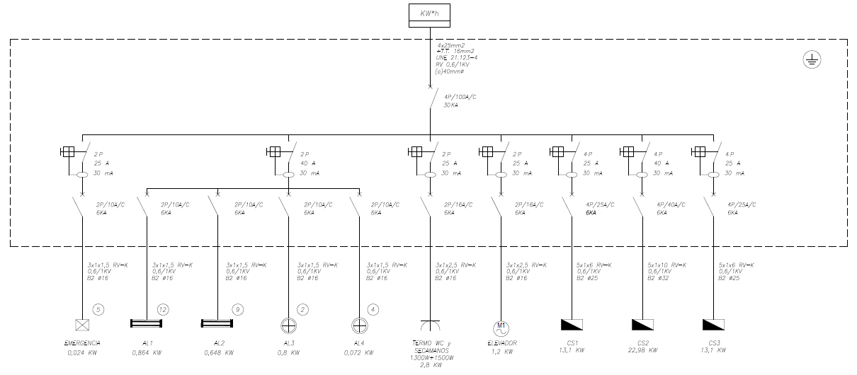
ESQUEMAS UNIFILARES DE LA INSTALACIÓN (C.G)

Slide 18
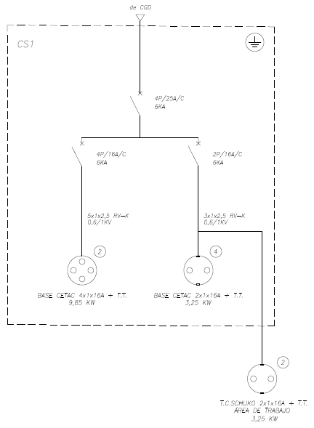
ESQUEMAS UNIFILARES DE LA INSTALACIÓN (CS1)

Slide 19
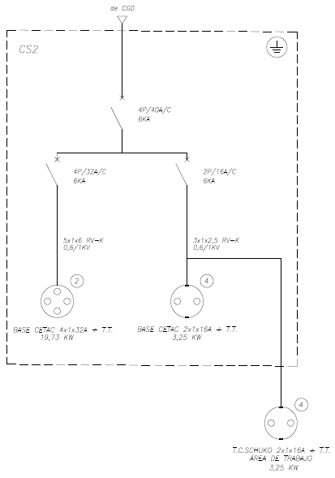
ESQUEMAS UNIFILARES DE LA INSTALACIÓN (CS2)

Slide 20
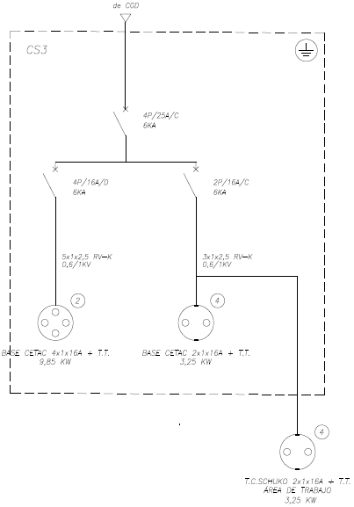
ESQUEMAS UNIFILARES DE LA INSTALACIÓN (CS3)

Slide 21
ÍNDICE
OBJETO DEL PROYECTO Y CARACTERÍSTICAS DE LA NAVE.
CARACTERÍSTICAS DE LA INSTALACIÓN DE ILUMINACIÓN.
CARACTERÍSTICAS DE LA INSTALACIÓN DE BAJA TENSIÓN.
CUADROS Y SUBCUADROS.
ESQUEMAS UNIFILARES .
PRESUPUESTO.

Slide 22
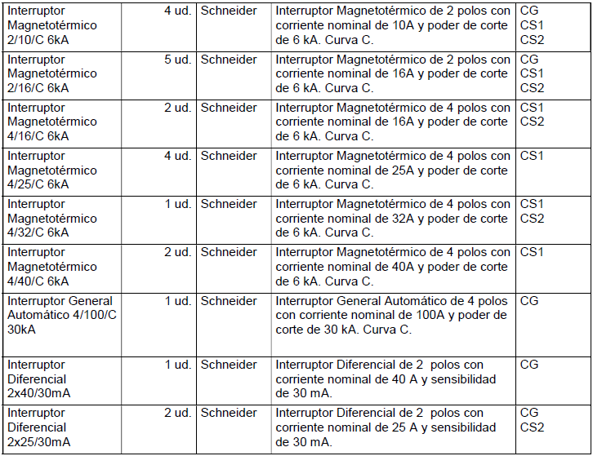
PRESUPUESTO
Descripción detallada de los componentes:

Slide 23
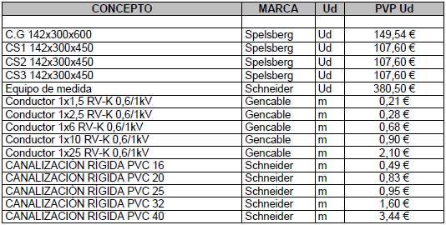
PRESUPUESTO
Precios unitarios:

Slide 24
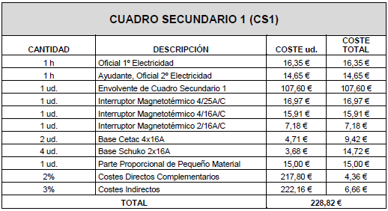
PRESUPUESTO
Presupuesto descompuesto:

Slide 25
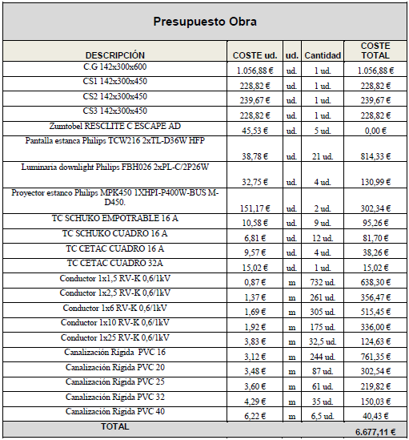
Resumen presupuesto descompuesto:

Slide 26
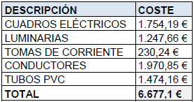
PRESUPUESTO
Resumen presupuesto:
El presente Presupuesto asciende a la cantidad de SEIS MIL SEISCIENTOS SETENTA Y SIETE Y DIEZ CÉNTIMOS.
* Impuestos no incluidos

Slide 27
GRACIAS POR SU ATENCIÓN

